Slide 1
Εφαρμοσμένη Ενζυμολογία (Θ)
Ανοικτά Ακαδημαϊκά Μαθήματα στο ΤΕΙ Αθήνας
Ενότητα 2: Παράγοντες που επηρεάζουν την δραστικότητα των ενζύμων
Δρ. Βασίλης Ντουρτόγλου
Τμήμα Οινολογίας και Τεχνολογίας Ποτών
Το περιεχόμενο του μαθήματος διατίθεται με άδεια Creative Commons εκτός και αν αναφέρεται διαφορετικά | Το έργο υλοποιείται στο πλαίσιο του Επιχειρησιακού Προγράμματος «Εκπαίδευση και Δια Βίου Μάθηση» και συγχρηματοδοτείται από την Ευρωπαϊκή Ένωση (Ευρωπαϊκό Κοινωνικό Ταμείο) και από εθνικούς πόρους.

Slide 2
Παράγοντες που επηρεάζουν την δραστικότητα των ενζύμων 1/3
Η δραστικότητα των ενζύμων εκφράζει μια σχέση που δείχνει το ποσό του υποστρώματος, που μεταβάλλεται στην μονάδα του χρόνου. Είναι φυσικό τη σχέση αυτή να την επηρεάζουν διάφοροι παράγοντες που μπορούν να ενεργοποιούν το ένζυμο ή να το απενεργοποιούν. Πριν δώσουμε χημικά παραδείγματα, μπορούμε να πούμε ότι η φυσική εξήγηση της ενεργοποίησης ή απενεργοποίησης του ενζύμου οφείλεται στο γεγονός ότι το ενεργό του κέντρο μπορεί να μεταβληθεί.

Slide 3
Παράγοντες που επηρεάζουν την δραστικότητα των ενζύμων 2/3
Συγκεκριμένα, αν αυξήσουμε την θερμοκρασία σε μία ενζυματική αντίδραση, η ταχύτητα της αντίδρασης αυξάνεται κι αυτή. Αν όμως η θερμοκρασία ξεπεράσει ορισμένα όρια, τότε επακολουθεί απενεργο­ποίηση και η ταχύτητα της αντίδρασης γίνεται μηδενική. Η εξήγηση ενός τέτοιου φαινομένου μπορεί να αποδοθεί στο γεγονός ότι οι χημικές ομάδες που αποτελούσαν το ενεργό κέντρο, άλλαξαν θέση στον χώρο, λόγω της θερμικής κίνησης και δεν κατέχουν πλέον τις θέσεις αυτές που είναι απαραίτητες για να επακολουθήσει κατάλυση.

Slide 4
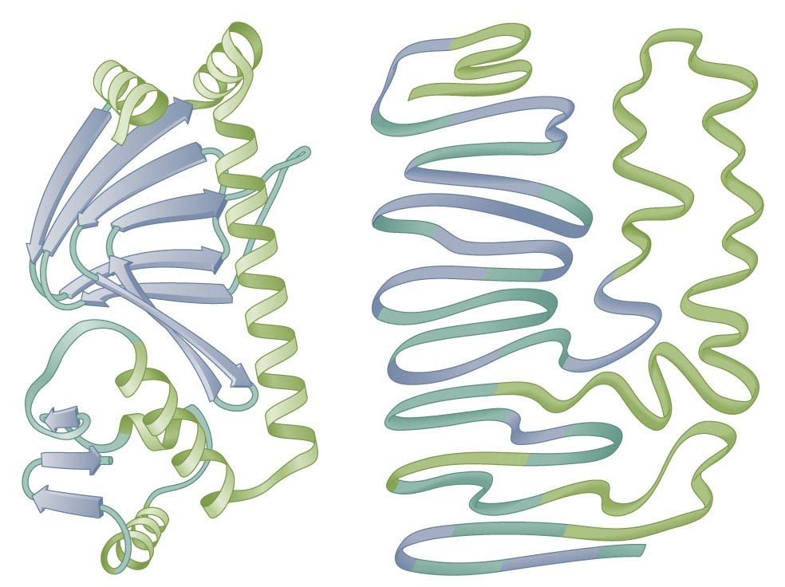
Παράγοντες που επηρεάζουν την δραστικότητα των ενζύμων 3/3
Φυσική παράσταση της χημικής απενεργοποίησης του ενεργού κέντρου του ενζύμου.

Slide 5
Παράγοντας: Θερμοκρασία 1/3
Γενικά, η θερμοκρασία ανεβάζει την ταχύτητα όπως και σε όλες τις χημικές αντιδράσεις. Υπάρχει όμως μία θερμοκρασία μετά από την οποία το ένζυμο απενεργοποιείται. Η κρίσιμη αυτή θερμοκρασία συνήθως είναι της τάξης των 60 και πάνω βαθμών.
Η μεταβολή της θερμοκρασίας μπορεί να έχει επίδραση και στο προϊόν. Γενικά, πρέπει να προσέχουμε στις μετρήσεις ώστε όλοι οι παράμετροι να παίρνονται υπ' όψη.

Slide 6
Παράγοντας: Θερμοκρασία 2/3
Στο σχήμα δίνουμε μία εικόνα αύξησης της ταχύτητας σε συνάρτηση με την θερμοκρασία.

Slide 7
Παράγοντας: Θερμοκρασία 3/3
Στις ενζυματικές δράσεις, οι πολύ μικρές θερμοκρασίες δεν επηρεάζουν την ταχύτητα που σ' αυτές είναι μηδενική.
Σ αυτές τις θερμοκρασίες συνήθως τα ένζυμα διατηρούνται αναλλοίωτα και μπορούν να χρησιμοποιηθούν με την επόμενη αύξηση της θερμοκρασίας. Αυτή η τεχνική αποτελεί και έναν τρόπο διατήρησης τους.
Συνήθως όμως, τα ένζυμα διατηρούνται χωρίς διαλύτη σε στερεά μορφή, με την παρουσία κάποιου σταθεροποιητή. Για να επιτευχθεί κάτι τέτοιο, η εξάτμιση του διαλύτη γίνεται συνήθως κάτω από χαμηλές πιέσεις και συνοδεύεται από πτώση θερμοκρασίας. Η κρυστάλλωση όμως του νερού, έχει σαν αποτέλεσμα την μεταβολή των δεσμών υδρογόνου που διατηρούν την τριτοταγή δομή του ενζύμου και πιθανόν, όπως επίσης και την πιθανή απενεργοποίηση του.

Slide 8
Παράγοντας: Συγκέντρωση ιόντων υδρογόνου (pH) 1/2
Η συγκέντρωση των ιόντων υδρογόνου επιδρά σημαντικά στην δραστικότητα κάποιου ενζύμου. Δεν υπάρχει σχετικός νόμος που να καθορίζει την δραστικότητα κάποιου ενζύμου σε συνάρτηση με το pH.
Συνήθως στα πολύ χαμηλά pH τα ένζυμα δεν δρουν, όπως επίσης και στα πολύ ψηλά (από 10 ως 14). Το παράδειγμα του σχήματος 8 μας δίνει μία εικόνα της δράσης του pH πάνω στην δραστικότητα του ενζύμου.

Slide 9
Παράγοντας: Συγκέντρωση ιόντων υδρογόνου (pH) 2/2
Δράση της β-φρουκτοζιδάσης σε συνάρτηση με το pH.

Slide 10
Παράγοντας: Συγκέντρωση διαφόρων άλλον ιόντων 1/2
Η συγκέντρωση άλλων, εκτός του υδρογόνου ιόντων, μπορεί να επηρεάσει την τριτοταγή δομή της πρωτεΐνης και συνεπώς την δραστικότητα του ενζύμου.
Συνήθως η παρουσία των ιόντων δημιουργεί ιονικούς δεσμούς με τις πολικές ομάδες των αμινοξέων. Αυτό όμως δεν αποτελεί και γενικό κανόνα.

Slide 11
Παράγοντας: Συγκέντρωση διαφόρων άλλον ιόντων 2/2
Όπως εξηγήσαμε στην προηγούμενη παράγραφο, η συγκέντρωση του υδρογόνου παίζει έναν σημαντικό ρόλο στη δράση του ενζύμου. Για να επιτευχθεί σταθερή τιμή του pH, το ένζυμο διαλύεται μέσα σε ρυθμιστικά διαλύματα που, εκτός των ιόντων υδρογόνου, μεταφέρουν στο μέσο αντίδρασης και ιόντα φωσφορικά, αμμωνιακά, θειικά κλπ. Τις περισσότερες φορές τα ιόντα αυτά δεν έχουν επίδραση πάνω στην ενζυματική ενεργητικότητα.
Ιόντα όμως των βαρέων μετάλλων που μπορούν να δώσουν χηλικά σύμπλοκα δρουν σαν απενεργοποιητές, μεταβάλλοντας την τριτοταγή δομή της πρωτεΐνης. Σχετικά όμως με την ενεργοποίηση και την απενεργοποίηση, θα μιλήσουμε στην επόμενη παράγραφο.

Slide 12
Παράγοντας: Ενεργοποιητές – Απενεργοποιητές 1/3
Πολλές χημικές ενώσεις μπορούν να δράσουν σε πολύ χαμηλές συγκεντρώσεις, σαν ενεργοποιητές ή απενεργοποιητές. Η έννοια ενεργοποιητή και απενεργοποιητή συνδέεται με το γεγονός ότι μπορεί να έχουν θετική ή αρνητική δράση στην κατάλυση του υποστρώματος. Ενεργοποιητές είναι πολλά ανόργανα άλατα, όπως τα χλωριούχα, που ενεργοποιούν πολλά ένζυμα, όχι όμως όλα. Οι αμυλάσες, π.χ. απαιτούν την παρουσία ιόντων χλωρίου για να δράσουν πάνω στο άμυλο. Ορισμένες όμως δεϋδρογονάσες απαιτούν μαγνήσιο, ψευδάργυρο ή μαγγάνιο. Η δραστικότητα αυτών των ενζύμων αυξάνει με την αύξηση της συγκέντρωσης των ιόντων αυτών μέχρι μία οριακή συγκέντρωση. Πέραν της οριακής αυτής συγκέντρωσης, περίσσεια ιόντων μπορεί να έχει δράση απενεργοποιητική.

Slide 13
Παράγοντας: Ενεργοποιητές – Απενεργοποιητές 2/3
Η χηλική δράση ορισμένων ιόντων δεν είναι πάντα φανερή. Δεν μπορούμε με έναν απλό κανόνα να πούμε ότι προσθέτοντας κάποιο ιόν που δημιουργεί χηλικά σύμπλοκα θα έχουμε πάντα θετικά αποτελέσματα.
Σαν ιόντα μπορούν να χρησιμοποιηθούν, όχι μόνο τα ανόργανα, αλλά και ορισμένα οργανικά, όπως το κιτρικό οξύ. Πολλά ιόντα βαρέων μετάλλων αποτελούν απενεργοποιητές των ενζύμων. Η χημική εξήγηση αυτού του φαινομένου είναι ότι αντιδρούν με τις θειοομάδες των αμινοξέων του ενεργού κέντρου και τις εμποδίζουν να δράσουν.

Slide 14
Παράγοντας: Ενεργοποιητές – Απενεργοποιητές 3/3
Οι απενεργοποιητές, φυσικά, μπορούν να είναι και ενώσεις που μοιάζουν πολύ στο υπόστρωμα (χημικά) αλλά διαφέρουν σε κάποια χημική ομάδα. Αυτές οι ενώσεις δημιουργούν «σύγχυση» και δεσμεύουν το ενεργό κέντρο, έτσι ώστε αυτό να μην είναι ελεύθερο να δράσει πάνω στο υπόστρωμα.

Slide 15
Τέλος Ενότητας

Slide 16
Σημειώματα

Slide 17
Σημείωμα Αναφοράς
Copyright Τεχνολογικό Εκπαιδευτικό Ίδρυμα Αθήνας, Βασίλειος Ντουρτόγλου 2014. Βασίλειος Ντουρτόγλου. «Εφαρμοσμένη Ενζυμολογία (Θ). Ενότητα 2: Παράγοντες που επηρεάζουν την δραστικότητα των ενζύμων». Έκδοση: 1.0. Αθήνα 2014. Διαθέσιμο από τη δικτυακή διεύθυνση: ocp.teiath.gr.

Slide 18
Σημείωμα Αδειοδότησης
Το παρόν υλικό διατίθεται με τους όρους της άδειας χρήσης Creative Commons Αναφορά, Μη Εμπορική Χρήση Παρόμοια Διανομή 4.0 [1] ή μεταγενέστερη, Διεθνής Έκδοση. Εξαιρούνται τα αυτοτελή έργα τρίτων π.χ. φωτογραφίες, διαγράμματα κ.λ.π., τα οποία εμπεριέχονται σε αυτό. Οι όροι χρήσης των έργων τρίτων επεξηγούνται στη διαφάνεια «Επεξήγηση όρων χρήσης έργων τρίτων».
Τα έργα για τα οποία έχει ζητηθεί άδεια αναφέρονται στο «Σημείωμα Χρήσης Έργων Τρίτων».
[1] http://creativecommons.org/licenses/by-nc-sa/4.0/
Ως Μη Εμπορική ορίζεται η χρήση:
που δεν περιλαμβάνει άμεσο ή έμμεσο οικονομικό όφελος από την χρήση του έργου, για το διανομέα του έργου και αδειοδόχο
που δεν περιλαμβάνει οικονομική συναλλαγή ως προϋπόθεση για τη χρήση ή πρόσβαση στο έργο
που δεν προσπορίζει στο διανομέα του έργου και αδειοδόχο έμμεσο οικονομικό όφελος (π.χ. διαφημίσεις) από την προβολή του έργου σε διαδικτυακό τόπο
Ο δικαιούχος μπορεί να παρέχει στον αδειοδόχο ξεχωριστή άδεια να χρησιμοποιεί το έργο για εμπορική χρήση, εφόσον αυτό του ζητηθεί.

Slide 19
Επεξήγηση όρων χρήσης έργων τρίτων
©
Δεν επιτρέπεται η επαναχρησιμοποίηση του έργου, παρά μόνο εάν ζητηθεί εκ νέου άδεια από το δημιουργό.
διαθέσιμο με άδεια CC-BY
Επιτρέπεται η επαναχρησιμοποίηση του έργου και η δημιουργία παραγώγων αυτού με απλή αναφορά του δημιουργού.
διαθέσιμο με άδεια CC-BY-SA
Επιτρέπεται η επαναχρησιμοποίηση του έργου με αναφορά του δημιουργού, και διάθεση του έργου ή του παράγωγου αυτού με την ίδια άδεια.
διαθέσιμο με άδεια CC-BY-ND
Επιτρέπεται η επαναχρησιμοποίηση του έργου με αναφορά του δημιουργού.
Δεν επιτρέπεται η δημιουργία παραγώγων του έργου.
διαθέσιμο με άδεια CC-BY-NC
Επιτρέπεται η επαναχρησιμοποίηση του έργου με αναφορά του δημιουργού.
Δεν επιτρέπεται η εμπορική χρήση του έργου.
διαθέσιμο με άδεια CC-BY-NC-SA
Επιτρέπεται η επαναχρησιμοποίηση του έργου με αναφορά του δημιουργού
και διάθεση του έργου ή του παράγωγου αυτού με την ίδια άδεια.
Δεν επιτρέπεται η εμπορική χρήση του έργου.
διαθέσιμο με άδεια CC-BY-NC-ND
Επιτρέπεται η επαναχρησιμοποίηση του έργου με αναφορά του δημιουργού.
Δεν επιτρέπεται η εμπορική χρήση του έργου και η δημιουργία παραγώγων του.
διαθέσιμο με άδεια
CC0 Public Domain
Επιτρέπεται η επαναχρησιμοποίηση του έργου, η δημιουργία παραγώγων αυτού και η εμπορική του χρήση, χωρίς αναφορά του δημιουργού.
διαθέσιμο ως κοινό κτήμα
Επιτρέπεται η επαναχρησιμοποίηση του έργου, η δημιουργία παραγώγων αυτού και η εμπορική του χρήση, χωρίς αναφορά του δημιουργού.
χωρίς σήμανση
Συνήθως δεν επιτρέπεται η επαναχρησιμοποίηση του έργου.

Slide 20
Διατήρηση Σημειωμάτων
Οποιαδήποτε αναπαραγωγή ή διασκευή του υλικού θα πρέπει να συμπεριλαμβάνει:
το Σημείωμα Αναφοράς
το Σημείωμα Αδειοδότησης
τη δήλωση Διατήρησης Σημειωμάτων
το Σημείωμα Χρήσης Έργων Τρίτων (εφόσον υπάρχει)
μαζί με τους συνοδευόμενους υπερσυνδέσμους.

Slide 21
Χρηματοδότηση
Το παρόν εκπαιδευτικό υλικό έχει αναπτυχθεί στο πλαίσιο του εκπαιδευτικού έργου του διδάσκοντα.
Το έργο «Ανοικτά Ακαδημαϊκά Μαθήματα στο ΤΕΙ Αθηνών» έχει χρηματοδοτήσει μόνο την αναδιαμόρφωση του εκπαιδευτικού υλικού.
Το έργο υλοποιείται στο πλαίσιο του Επιχειρησιακού Προγράμματος «Εκπαίδευση και Δια Βίου Μάθηση» και συγχρηματοδοτείται από την Ευρωπαϊκή Ένωση (Ευρωπαϊκό Κοινωνικό Ταμείο) και από εθνικούς πόρους.

